Slide 1

Опытно-экспериментальная деятельность в жизни ребенка – дошкольника.
Консультацию для педагогов подготовила Мушинская А.В.
Подготовила: Павленкова Елена Сергеевна

Slide 2

Цель: расширение знаний педагогов о развитии познавательного интереса и познавательной активности детей дошкольного возраста средствами экспериментальной деятельности.
Задачи: Расширять знания педагогов о значении экспериментирования в развитии детей дошкольного возраста Формировать представления о правильной организации экспериментирования с ребенком-дошкольником. Уточнить знания педагогов о наполняемости уголков экспериментальной деятельности.
Планируемый результат: Знание и применение на практике организации экспериментальной деятельности с детьми дошкольного возраста.

Slide 3

Виды исследовательской деятельности у дошкольников.
Первый характеризуется тем, что активность в процессе деятельности полностью исходит от самого ребёнка. Он выступает как её полноценный субъект, самостоятельно строящий свою деятельность: ставит цели, ищет пути и способы их достижения. В этом случае ребёнок в деятельности экспериментирования удовлетворяет свои потребности, свои интересы.
Второй вид исследовательской деятельности организуется взрослым, который выделяет существенные элементы ситуации, обучает ребёнка определённому алгоритму действий. Таким образом, ребёнок получает те результаты, которые были заранее определены взрослым.

Slide 4

Китайская пословица гласит:
«Расскажи – и я забуду,
покажи – и я запомню,
дай попробовать –
и я пойму».
Усваивается всё прочно и надолго, когда ребёнок слышит, видит и всё делает сам. Вот на этом и основано внедрение детского экспериментирования в практику работы дошкольного учреждения.

Slide 5
Требования к оформлению и содержанию центра экспериментальной деятельности
Материалы, находящиеся в уголке распределяются по разделам: «Песок и вода», «Звук», «Магниты», «Бумага», «Стекло», «Резина» и т.д., расположены в доступном для экспериментирования месте и в достаточном количестве.
Оборудование
Приборы – помощники: увеличительные стёкла, весы, песочные часы, компас, магниты, сантиметровая лента, линейка.
Разнообразные сосуды из различных материалов (пластмасса, стекло, металл) разного объёма и формы.
Природный материал: шишки, глина, песок, ракушки, птичьи перья, спил и листья деревьев, мох, семена и т.д. Утилизированный материал: проволока, кусочки кожи, меха, ткани, пластмассы, дерева, пробки и т.д.

Slide 6

Следует отметить, что в возрасте 3-х лет дети еще не могут оперировать знаниями в вербальной форме, без опоры на наглядность, поэтому они в подавляющем большинстве случаев не понимают объяснений взрослого и стремятся установить все связи самостоятельно.
После 5 лет начинается этап, когда детская деятельность расходится по двум направлениям: одно направление - превращается в игру, второе - в осознанное экспериментирование.

Slide 7
Дополнительное оборудование
Детские халаты, клеенчатые фартуки, контейнеры для хранения мелких и сыпучих предметов.
Карточки – схемы проведения экспериментов на плотной бумаге.
Дневник экспериментов с зарисовкой хода эксперимента.
На видном месте вывешиваются правила работы с материалом. Совместно с детьми разрабатываются условные обозначения, разрешающие и запрещающие знаки.
Материал, находящийся в уголке должен соответствовать среднему уровню развития ребёнка. Необходимо также иметь материалы и оборудование для проведения более сложных экспериментов, рассчитанных на детей с высоким уровнем развития.

Slide 8
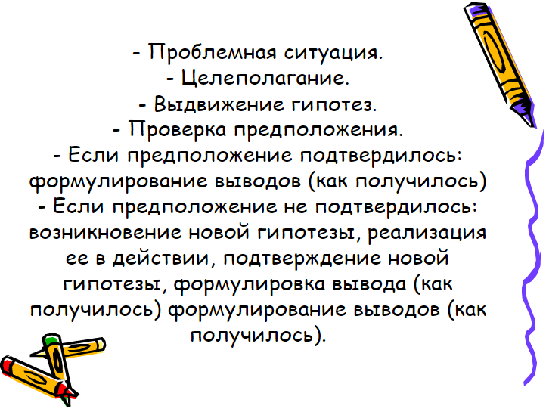
Структура детского экспериментирования

Slide 9
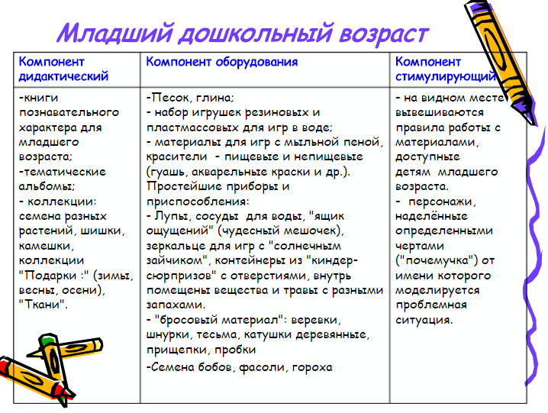

Slide 10
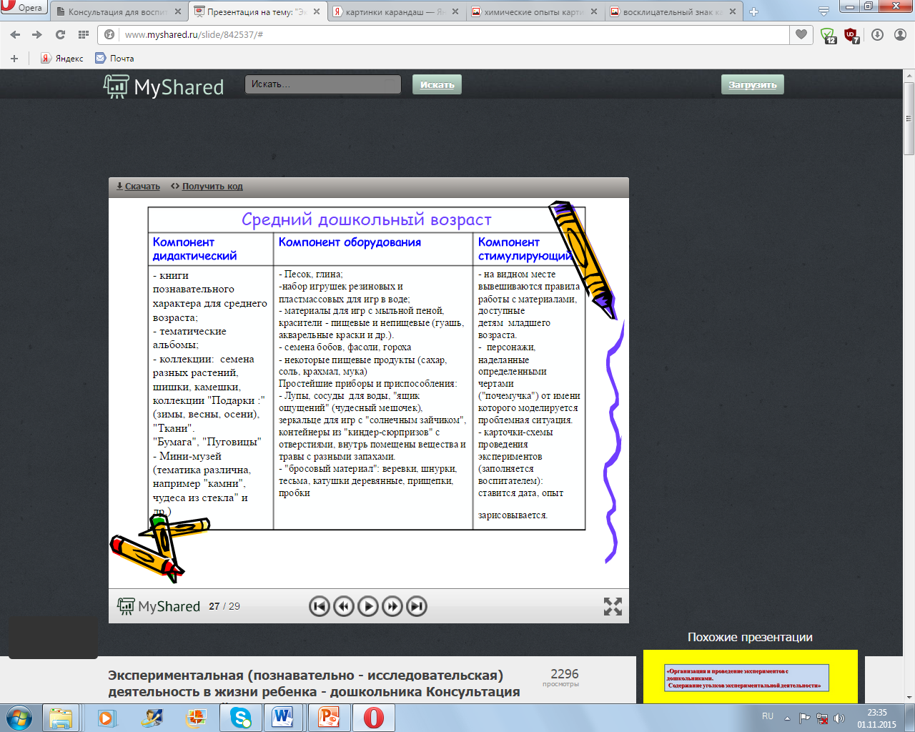

Slide 11
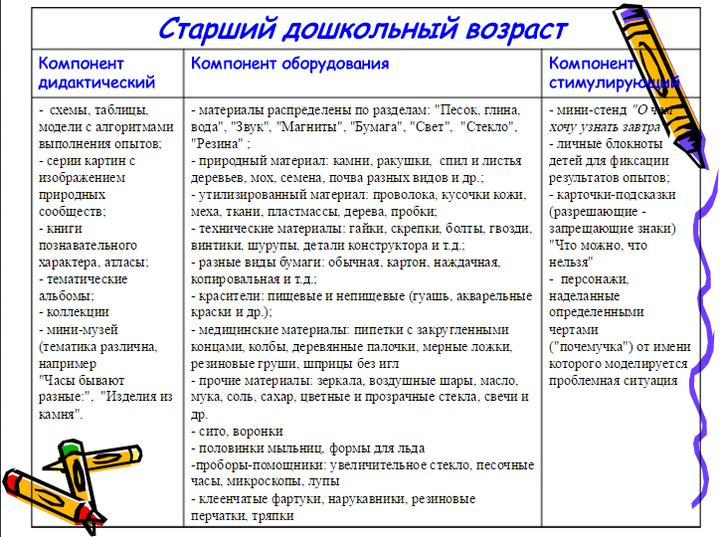

Slide 12
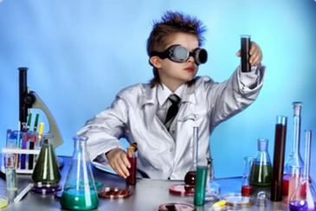
Успехов в работе!
Спасибо за внимание!!!

